Slide 1
Perceptron Teorisi ve Yapay Sinir Ağları
Yapay Zeka Kulübü Data Kamp
Muhammet Özdemir

Slide 2
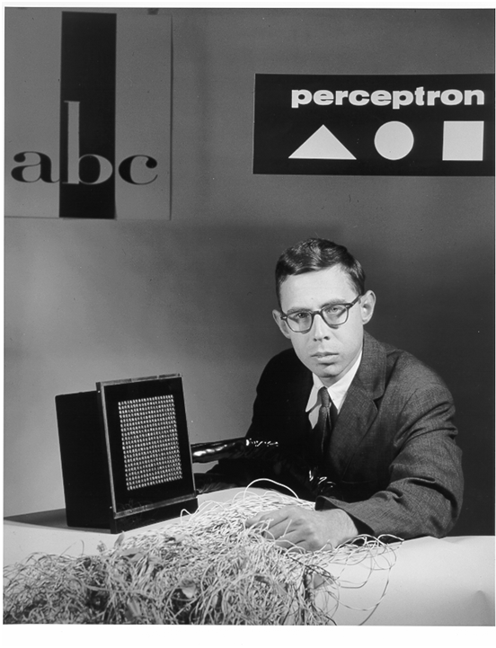
Perceptron teorisini Frank Rosenblatt tarafından 1958 yılında Cornell Havacılık Laboratuvarında bir yayın ile duyuruldu

Slide 3
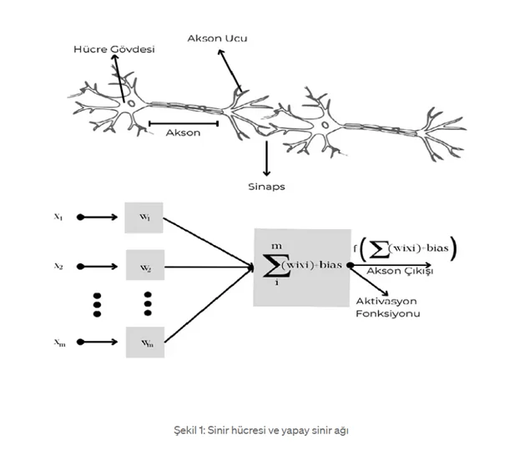
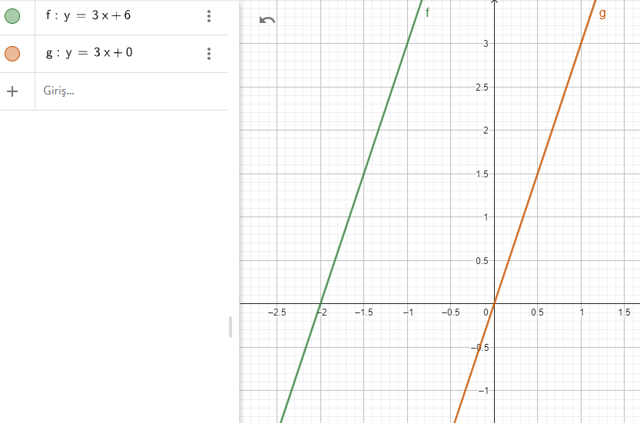
Wi = Nöronların Ağırlıklar
Xi = Noranların girdileri
B = bias

Slide 4
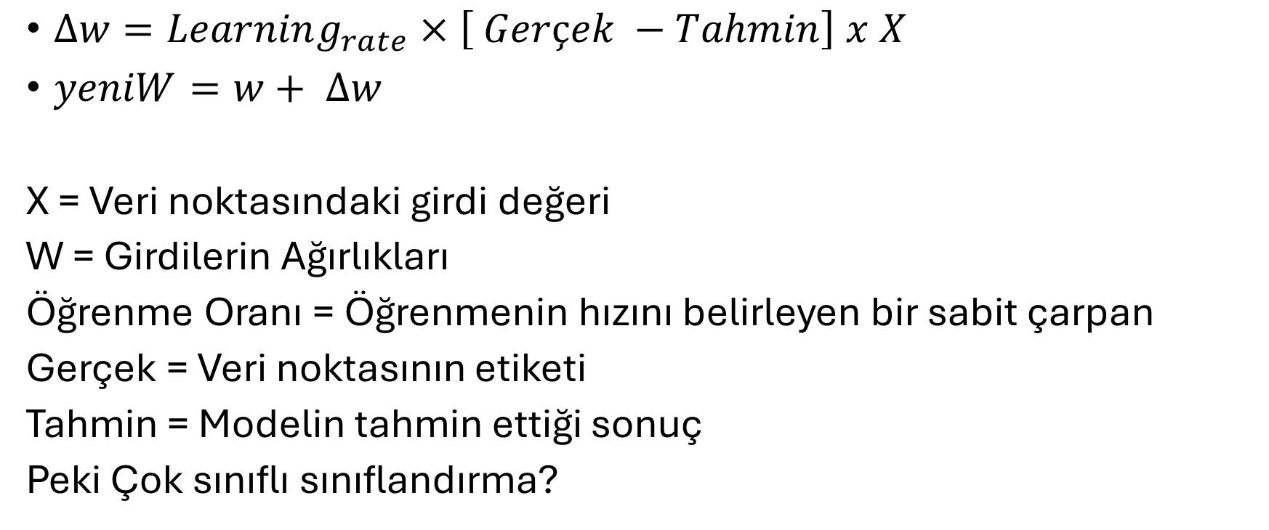
Perceptron Öğrenme Algoritması
$∆w=Learning_{rate}×\left[ Gerçek −Tahmin\right] x X$
$yeniW=w+ ∆w$
X = Veri noktasındaki girdi değeri
W = Girdilerin Ağırlıkları
Öğrenme Oranı = Öğrenmenin hızını belirleyen bir sabit çarpan
Gerçek = Veri noktasının etiketi
Tahmin = Modelin tahmin ettiği sonuç
Peki Çok sınıflı sınıflandırma?

Slide 5
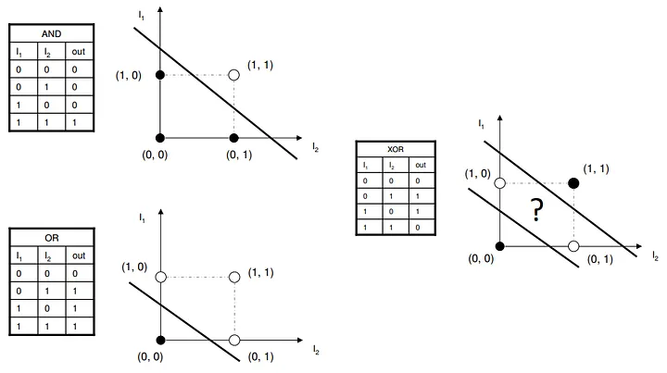
Bazı Problemler

Slide 6
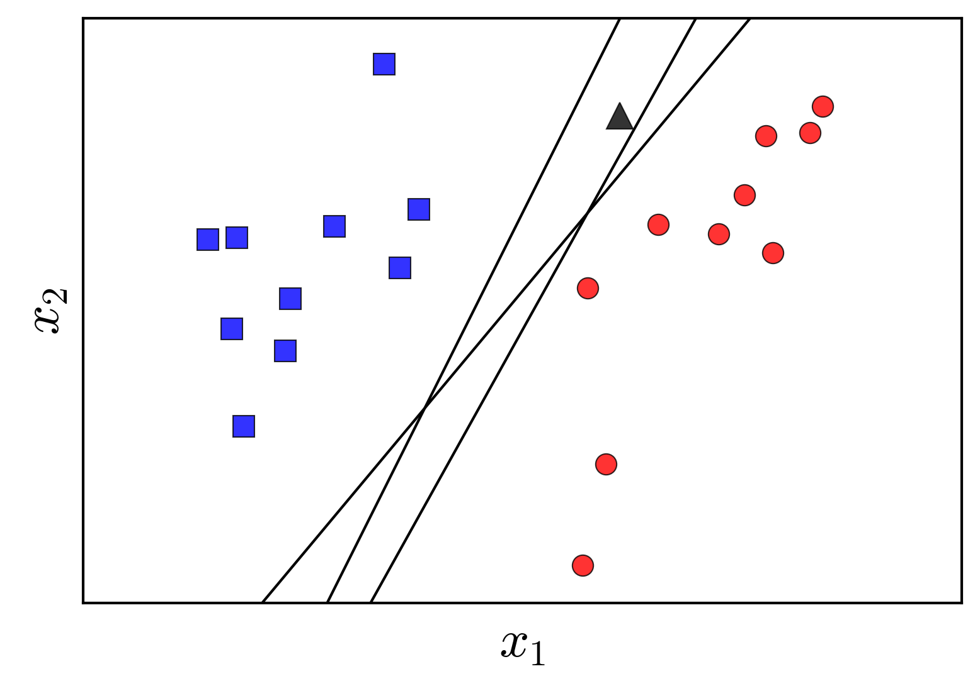

Slide 7
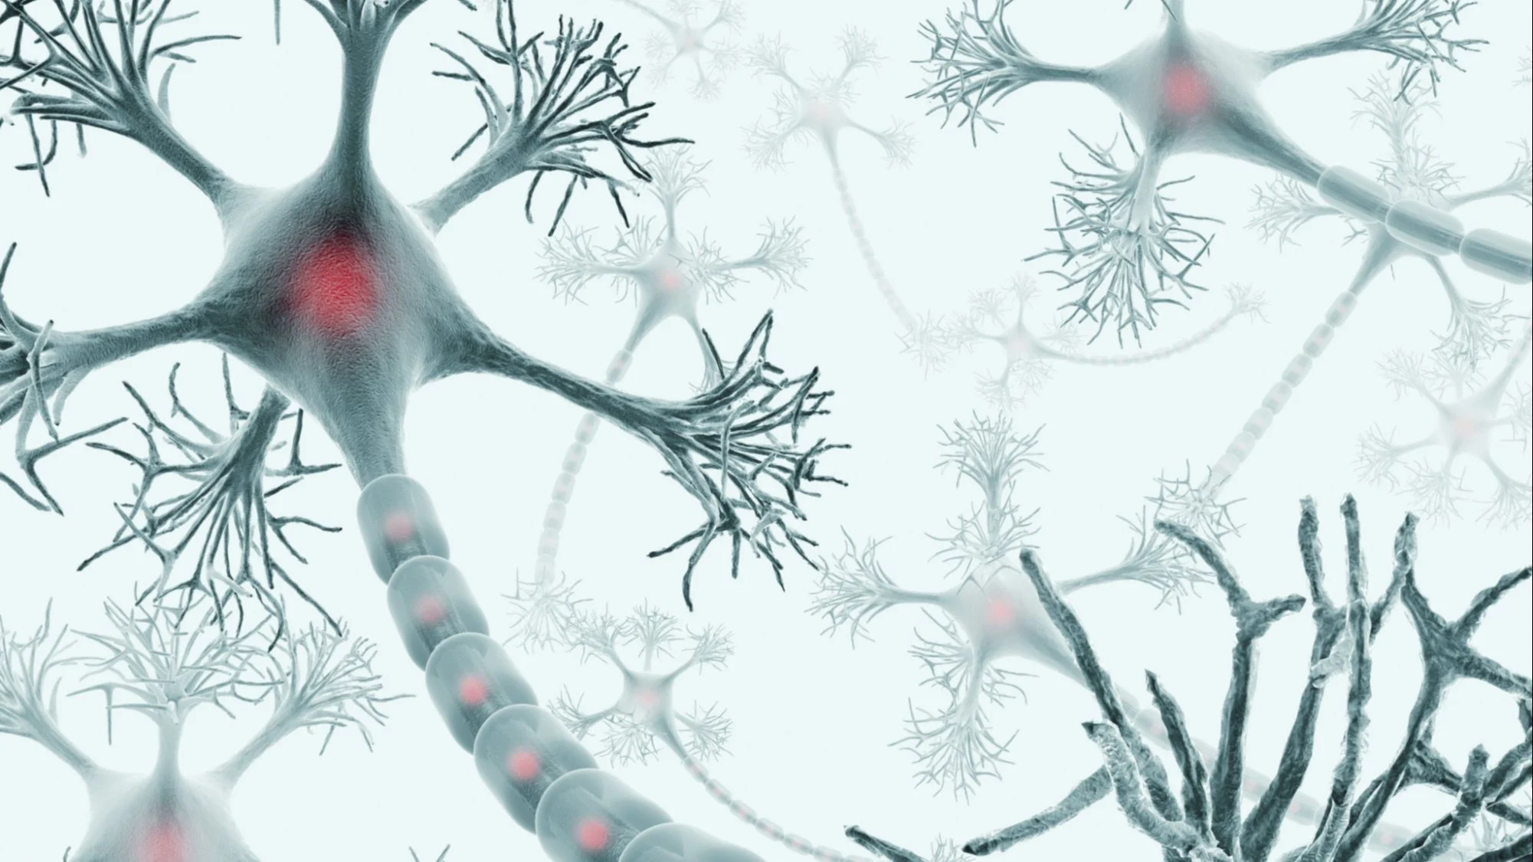
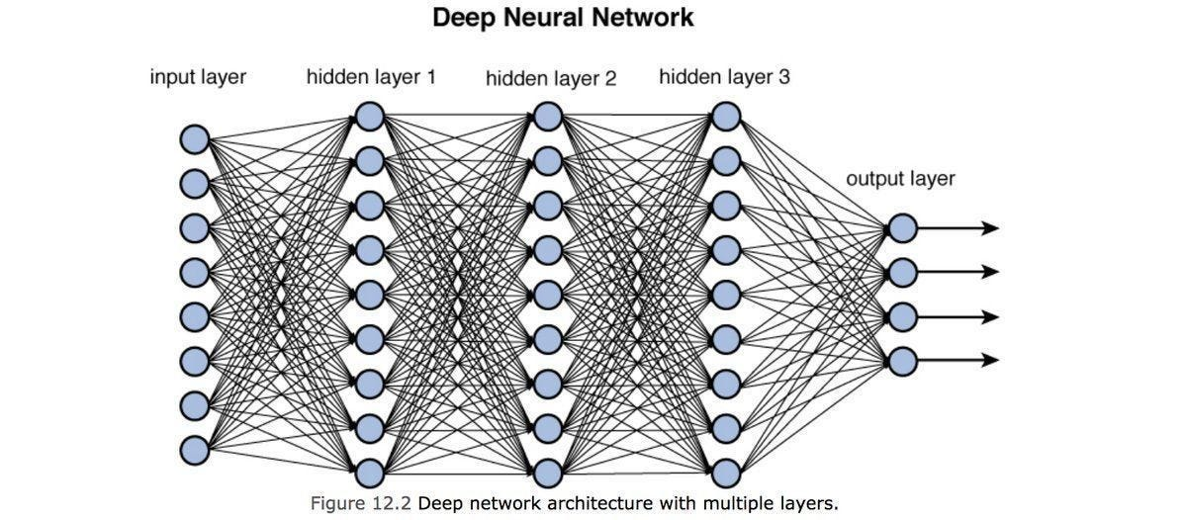
Yapay Sinir Ağları

Slide 8
Benzerlikler
NNN
Nöron anahtarlama süresi ~ 0.001 saniye
Nöron sayısı ~ 10¹⁰
Her nöron için bağlantı sayısı ~ 10^(5~4)
Sahne tanıma süresi ~ 0.1 saniye
100 kez tekrarlama yeterli değil → Çok fazla paralel hesaplama gerçekleşiyor.
ANN
Çok Sayıda Birbirine Bağlı perceptron
Paralel Sistem Tasarımı
Otomatik Ağırlık Ayarlama

Slide 9
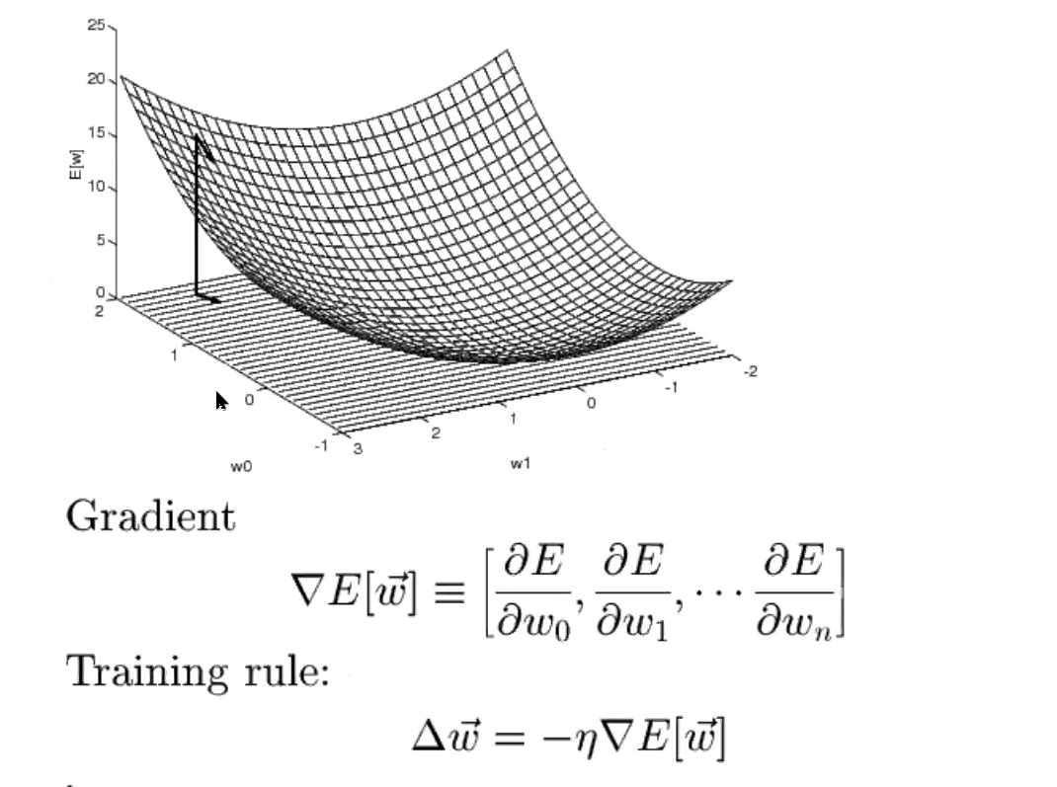
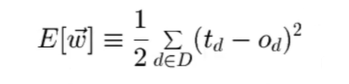
ANN Yapısı, Eğitimi ve Gradient Descent
Hata Fonksiyonu
İteratif olarak gradyanları bul ve
düşüşün en yüksek olduğu yöne doğru ilerle
Hata Fonksiyonu
Gradyan Vektörü
değişimin en yüksek olduğu
Yönü gösterir.

Slide 10
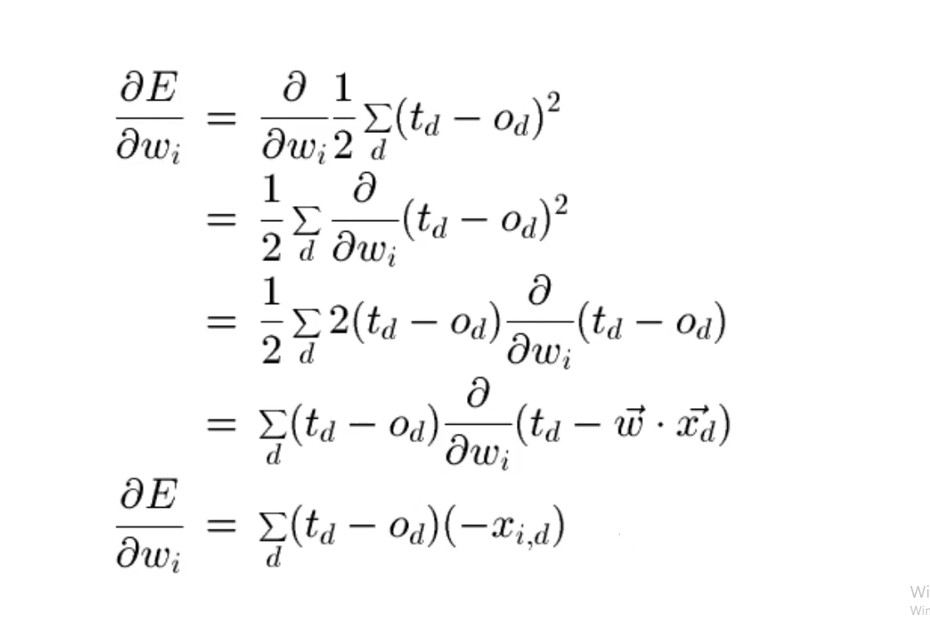

Slide 11
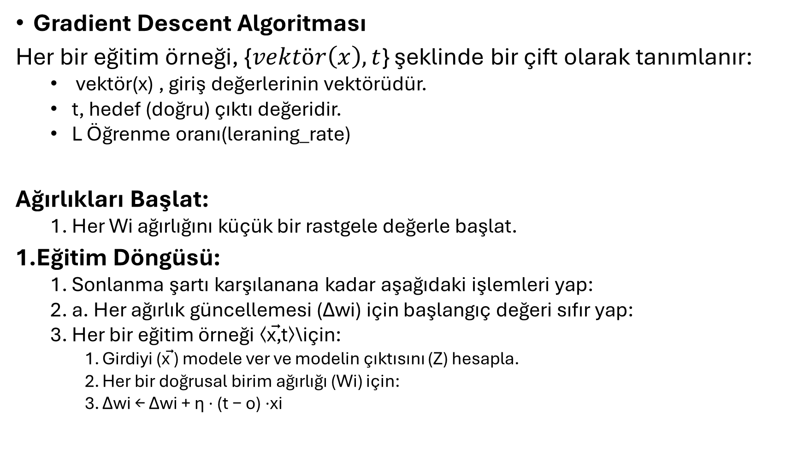
Gradient Descent Algoritması
Her bir eğitim örneği, {$vektör\left(x\right), t$} şeklinde bir çift olarak tanımlanır:
vektör(x) , giriş değerlerinin vektörüdür.
t, hedef (doğru) çıktı değeridir.
L Öğrenme oranı(leraning_rate)
Ağırlıkları Başlat:
Her Wi​ ağırlığını küçük bir rastgele değerle başlat.
Eğitim Döngüsü:
Sonlanma şartı karşılanana kadar aşağıdaki işlemleri yap:
a. Her ağırlık güncellemesi (Δwi​) için başlangıç değeri sıfır yap:
Her bir eğitim örneği ⟨x⃗,t⟩\için:
Girdiyi (x⃗ ) modele ver ve modelin çıktısını (Z) hesapla.
Her bir doğrusal birim ağırlığı (Wi​) için:
Δwi ← Δwi + η ⋅ (t − o) ⋅xi

Slide 12
Gradient Descent
Batch Mode ( Veriyi Parçalara Böl)
Incremental( Batch_size = 1)
Aktvasyon Sürecindeki Tüm Fonksiyonlar Türevlenebilmeli
Tüm bu işlemler loss fonksiyonundan ilk girdi ağırlıklarına kadar uygulanır.

Slide 13
Geriye Yayılım Algoritması (Backpropagation Algorithm) 1980’den Günümüze
1. Başlangıç: Ağırlıkların Başlatılması
Tüm ağırlıklar Wi,j küçük rastgele değerlerle başlatılır.
2. Eğitim Döngüsü
Algoritma, bir sonlanma şartı (örneğin hata değeri belli bir eşiğin altına düşene kadar) sağlanana kadar çalıştırılır:
Her bir eğitim örneği için şu işlemleri yap:
İleri Yayılım (Forward Pass)
Eğitim verisini (girdi örneği) ağa verin ve ağın çıktısını (Zk​) hesaplayın.
Bu, ağırlıklar ve girişler kullanılarak hesaplanan tahmin değeridir.
Çıkış Katmanı İçin Hata Hesaplama
Her bir çıkış birimi k için hata ( δk​) şu şekilde hesaplanır:
Δk ← Zk(1 − Zk) (Tk − Zk) Gerçek hedef değer.(AF = Sigmoid ile Gradient )
Zk : Modelin tahmini çıktısı.
Zk (1 − Zk) Sigmoid aktivasyon fonksiyonunun türevi.
Açıklama: Bu hata değeri, çıkış birimindeki tahmin hatasını temsil eder.

Slide 14
Gizli Katman İçin Hata Hesaplama
Her bir gizli birim h için hata (δh​) şu şekilde hesaplanır:
δh ← Zh (1 − Zh)∑ Wh,kδk
Zh​: Gizli birimdeki aktivasyon çıktısı.
Wh,k : Gizli katman ile çıkış katmanı arasındaki ağırlık.
δk : Çıkış katmanı için hata.
Zh (1 − Zh): Sigmoid Türevi
Açıklama: Gizli katmanın hatası, çıkış katmanındaki hataların geri yayılması ile hesaplanır.

Slide 15
Kullanım Çıktıları
Farklı Yönlendirilmiş Grafiklere Kolayca Genelleştirilebilir
Yerel Minimum Bulur
Eğitim Yavaş Olabilir
Eğitim Verilerindeki Hataları Minimize Eder
Eğitim Yavaş Olabilir
Eğitimden Sonra Kullanım Çok Hızlıdır
Tüm sürekli fonksiyonları temsil edebilir???(Evrensel Yakınsama Teorisi)

